Slide 1

Electroimanes del Pulso
Lanzamiento de proyectiles
Integrantes:
Aguilar Marcelo, Alanis Ignacio, Cuello Martin, Morales Pedro

Slide 2
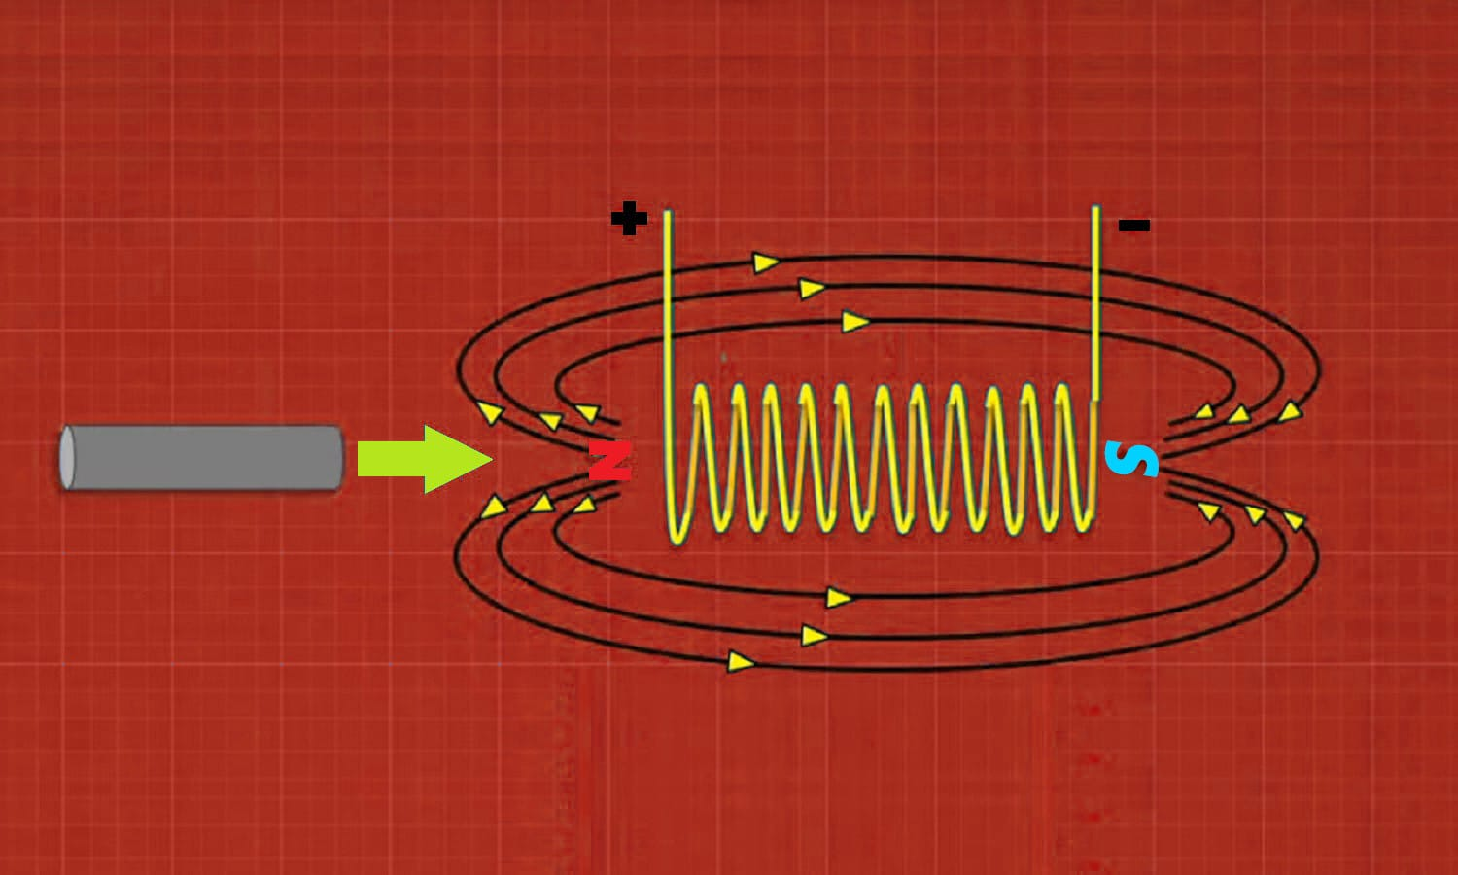
¿Qué son los electroimanes del pulso?
Es un dispositivo que genera un campo magnético muy intenso, al aplicarse un pulso de corriente eléctrica.
¿Cómo funciona un pulso?
Un condensador se carga a alto voltaje.
Se descarga bruscamente a través del solenoide.
La corriente genera un campo magnético intenso por un instante.
El campo decae rápidamente cuando la energía se agota.
Nuestro interés se enfoca en el famoso cañón de bobina que utiliza una o más bobinas (electroimanes) para acelerar un proyectil ferromagnético (como un clavo de hierro) a lo largo de un tubo o guía.

Slide 3
PRINCIPIO DE FUNCIONAMIENTO:
Se coloca el proyectil
Se carga un condensador a alto voltaje.
Se descarga a través de la bobina.
El campo magnético generado atrae el proyectil hacia el centro.
Al apagar la bobina a tiempo, el proyectil sigue por inercia.
Ahora vamos a explicar algunos conceptos básicos a tener en cuenta de forma breve:
¿Cómo funciona un capacitor?
¿Cómo funciona una Resistencia?
¿Qué hace la Bobina y cómo se hace?
¿Qué es y cómo funciona un Diodo?

Slide 4
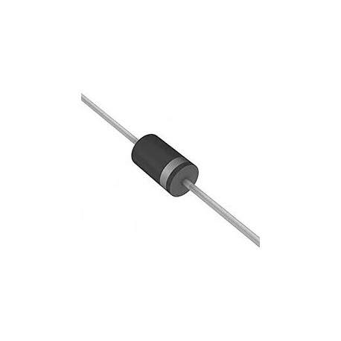
DIODO

Slide 5
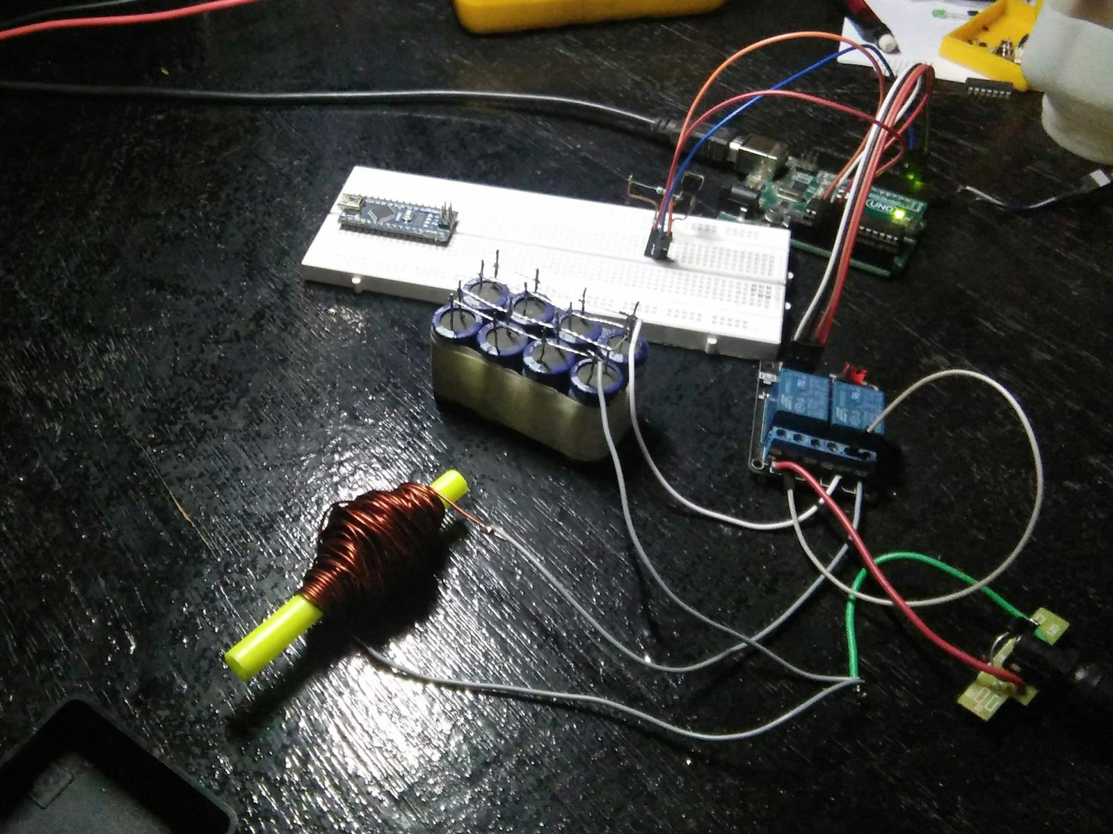
Para realizar este proyecto vamos a mencionar los componentes que necesitamos:
Capacitores de 1000μF - <400v
Diodos
Resistencias de 2kΩ
Bobina
Un proyectil
Proceso de armado (de forma reducida):
•1. Enrollar la bobina alrededor de un tubo plástico
•2. Conectar el circuito con el capacitor y el pulsador
•3. Insertar el proyectil
•4. Cargar y disparar brevemente

Slide 6
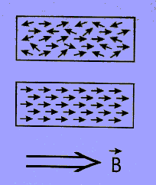
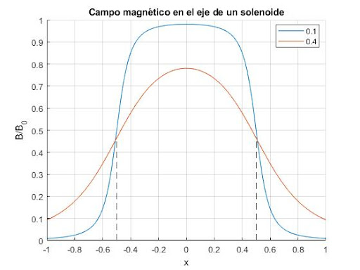
Saturación Magnética de un Proyectil
La saturación magnética de un proyectil (o de cualquier material ferromagnético) es un fenómeno profundamente ligado a la estructura atómica del material, especialmente al alineamiento de los dipolos magnéticos internos.
CAMPO MAGNÉTICO EN EL EJE DE UN SOLENOIDE
Fórmula del campo magnético en el eje de un solenoide:
B = μ₀ * n * I

Slide 7
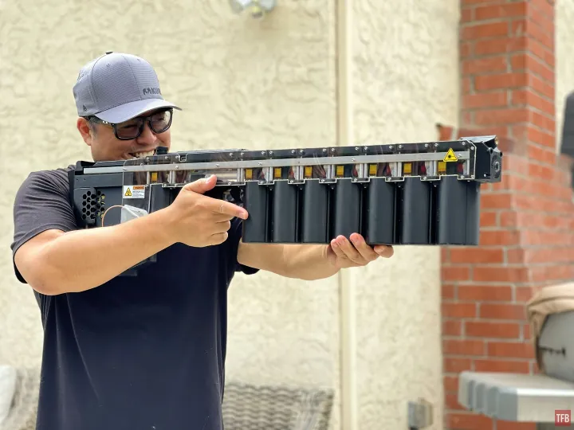
Precauciones y mejoras posibles:
⚠️ Precauciones:
•Alta tensión: no tocar componentes cargados
•Usar disipador de descarga para capacitores
💡 Mejoras:
•Sensores ópticos para disparo preciso
•Controladores con Arduino
•Múltiples bobinas en etapas

